Slide 1
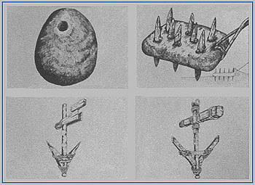
Le ancore
In alto a sinistra: la più rudimentale delLe ancore litiche. A destra: ipotetica ricostruzione di un raro reperto litico con più fori come ancora per fondali sabbiosi. In basso: semiceppi plumbei e litici inseriti tra assi (disegno di Franco Papò, modificato)

Slide 2
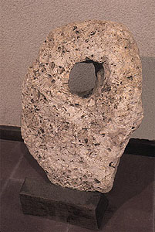
Antiquarium di Terrasini (Palermo) Ancora litica da Torre Molinazzo.
Foto di Alessandro Purpura e Gianfranco Purpura

Slide 3
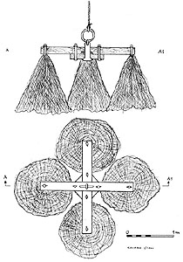
Attrezzo per la pesca del corallo Al centro una pietra con fori, assai simile ad un'ancora litica (disegno di Mario Galasso)

Slide 4
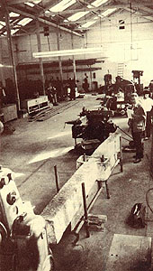
Valletta. Museo Nazionale Archeologico di Malta. Gerhard Kapitan osserva il più grande ceppo plumbeo finora noto (lunghezza m. 4,20 e di c. 1860 kg di peso) (da: The Mariner's Mirror, 68, 3, 1982, p. 271, fig. 6).

Slide 5
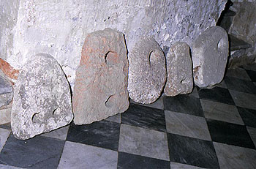
Museo Archeologico Regionale di Palermo. Ancore litiche provenienti dalle coste della Sicilia occidentale.
Foto di Alessandro Purpura e Gianfranco Purpura

Slide 6
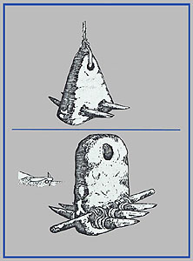
Le ancore In alto: ancora litica con pioli lignei. In basso: ancora litica con pioli ed un bastone per favorire l'abbattimento sul fondale e l'aggancio delle marre (disegno di Franco Papò, modificato).

Slide 7
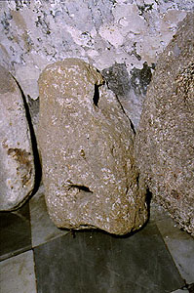
Museo Archeologico Regionale di Palermo. Ancora litica con un foro per l'inserimento di un ceppo ligneo.
Foto di Alessandro Purpura e Gianfranco Purpura

Slide 8
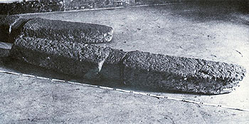
Museo Archeologico di Reggio Calabria Ceppi litici di età arcaica (VI-V sec. a.C.) in marmo dell'Imettio (da Gianfrotta, First elements for the dating of stone anchor stocks, IJNA, 6, 4, 1977, p. 291, fig. 9)
Foto di Alessandro Purpura e Gianfranco Purpura

Slide 9
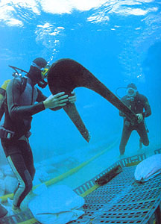
Relitto di Ma'agan Michael (Israele). Ancora lignea ad uncino (da: The Ma'agan Michael Ship Project, Univ. of Haifa)

Slide 10
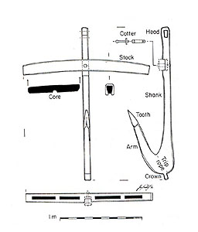
Ancora del relitto di Ma'agan Michael (da Rosloff, A one-armed anchor of c. 400 BCE from the Ma'agan Michael vessel, Israel. A preliminary report, IJNA, 20, 3, 1991, p. 224, fig. 2)

Slide 11
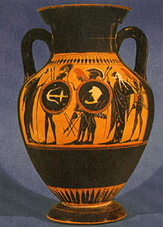
Anfora attica a figure nere (British Museum) della fine del VI sec. a.C. Si noti l'ancora a doppia marra e ceppo dipinta sullo scudo di uno dei guerrieri (da Gianfrotta, Archeologia subacquea. Storia, tecniche, scoperte e relitti, Milano, 1981, p. 301)

Slide 12
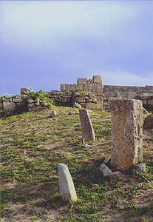
Selinunte.
Ceppi litici di ancore infissi nel recinto del santuario di Zeus Meilichios
Foto di Michele Purpura

Slide 13
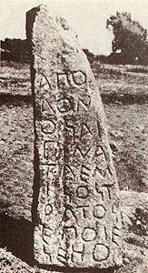
Gravisca.
Ceppo litico d'ancora del mercante egineta Sostrato dedicato ad Apollo tra la fine del VI, inizi del V sec. a.C. (da Gianfrotta, First elements for the dating of stone anchor stocks, IJNA, 6, 4, 1977, p. 288, fig. 4)

Slide 14
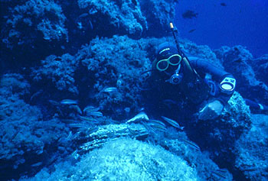
Palermo. Secca Formica di Porticello. Ceppo arcaico in marmo bianco
Foto di Alessandro Purpura

Slide 15
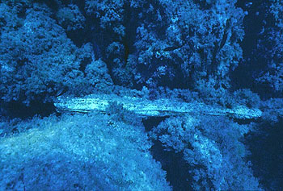
Il ceppo arcaico in marmo bianco della Secca Formica di Porticello appare corroso negli strati ricchi di calcite.
Foto di Alessandro Purpura

Slide 16
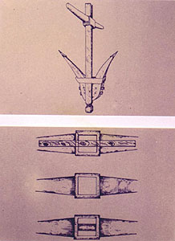
Ceppo plumbeo con perno ligneo di fissaggio al fusto. In tal caso il legno, se conservato, può consentire la datazione dell'ancora con il metodo del C 14 (disegno di Franco Papò, modificato).

Slide 17
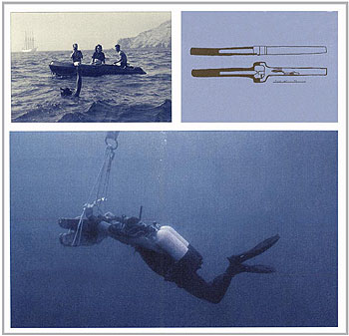
Isola di Berlenga (Portogallo). Recupero di ceppi plumbei. Uno di questi ceppi è stato datato tra la fine del V e la metà del IV sec. a.C. in base alle analisi del C 14 [da: Correio de Arqueonautica, I, 1 (outubro 1992), pp. 8, modificate].

Slide 18
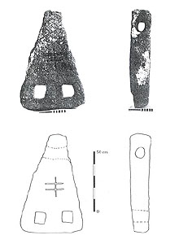
Ancora litica con fori per l'inserimento delle marre e di un ceppo ligneo da Dorset (Inghilterra). (da: Markey, An inscribed stone anchor from Dorset, IJNA, 26, 2, 1977, p. 129, fig. 3, modificata).

Slide 19
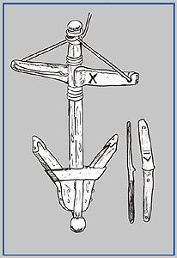
Ancora lignea con ceppo mobile in piombo (disegno di Franco Papò, modificato)

Slide 20
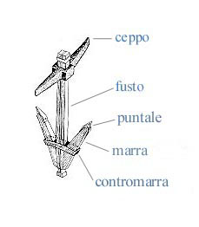
Nomenclatura dell'ancora.
Foto di Alessandro Purpura e Gianfranco Purpura

Slide 21
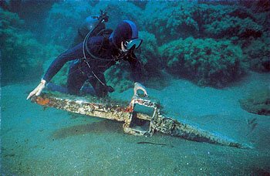
Mensun Bound osserva sui fondali delle Isole Eolie un ceppo con perno plumbeo di fissaggio al fusto.

Slide 22
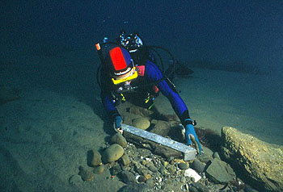
Caldura, Cefalù. Contromarra plumbea con resti del fusto e delle marre lignee di un'ancora di età greco-romana
Foto di Alessandro Purpura e Gianfranco Purpura

Slide 23
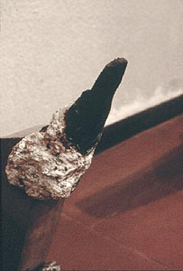
Terrasini, Palermo Puntale in bronzo di un'ancora greco-romana.
Foto di Alessandro Purpura e Gianfranco Purpura

Slide 24
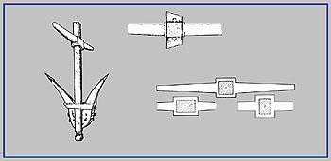
Ancora lignea con ceppo plumbeo, caratterizzato da una cassetta senza perno di fissaggio al fusto (disegno Franco Papò, modificato).

Slide 25
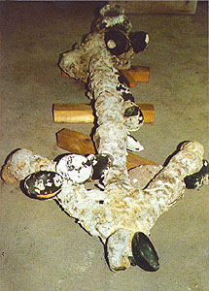
Ancora di ferro del tipo "a freccia" della fine del IV, inizi del III sec. a.C. da Montecristo. Appaiono concrezionate insieme all'ancora alcune ciotole a vernice nera, un vaso di terracotta a bocca larga ed un'anfora greco italica. (da Gianfrotta, Archeologia subacquea.Storia, tecniche, scoperte e relitti, Milano, 1981, p. 307

Slide 26
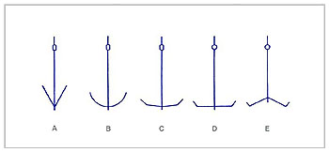
Evoluzione dell'ancora di ferro A - Età ellenistica e romano repubblicana. B - Età imperiale. C - Età tardo imperiale. D - Età tardo romana e bizantina. E - Età bizantina ed araba.

Slide 27
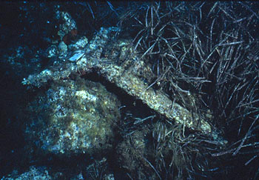
Ustica Punta S. Paolo. Ancora in ferro di tipo islamico (VII-XI sec. d.C.)
Foto di Alessandro Purpura e Gianfranco Purpura

Slide 28
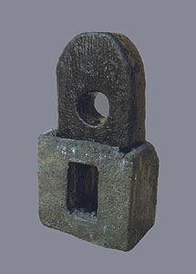
Cefalù, Caldura Fusto ligneo d'ancora con colletto plumbeo per l'inserimento di un ceppo, probabilmente di legno.
Foto di Alessandro Purpura e Gianfranco Purpura

Slide 29
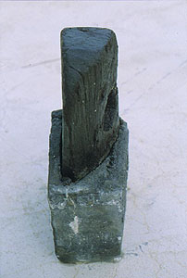
Cefalù, Caldura Il fusto dell'ancora era stato ricavato da un legno riutilizzato, forse la pala di un remo.
Foto di Alessandro Purpura e Gianfranco Purpura

Slide 30
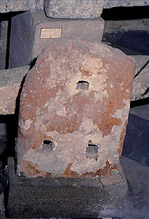
Palermo Museo Archeologico Regionale. Ancora in terracotta.
Foto di Alessandro Purpura e Gianfranco Purpura

Slide 31
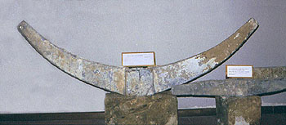
Terrasini, Palermo Ceppo plumbeo intenzionalmente arcuato.
Foto di Alessandro Purpura e Gianfranco Purpura

Slide 32
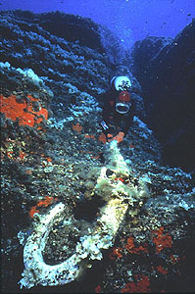
Ceppo plumbeo deformato per trazione
Foto di Luca Sonnino Sorisio

Slide 33
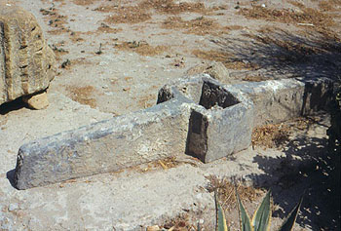
Selinunte. Ceppo plumbeo decorato con astragali.
Foto di Alessandro Purpura e Gianfranco Purpura

Slide 34
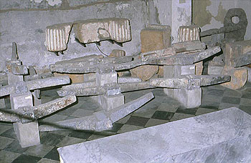
Palermo. Museo Archeologico Regionale. Ceppi plumbei genericamente provenienti dai fondali della Sicilia Occidentale, privi ormai di precise indicazioni di rinvenimento.
Foto di Gianfranco Purpura

Slide 35
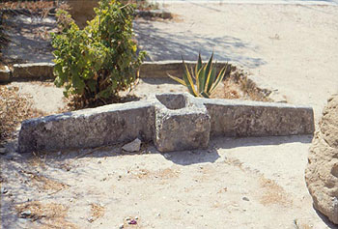
Selinunte Ceppo d'ancora plumbea con cassetta con perno di piombo di fissaggio al fusto. Si tratta del tipo più comune d'ancora di età greco romana. Dopo l'entusiasmo del recupero, reperti come questo privi di decorazioni o iscrizioni, vengono alquanto trascurati
Foto di Gianfranco Purpura

Slide 36
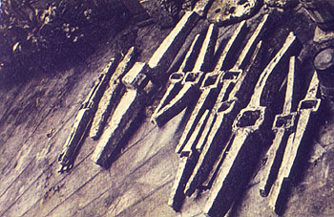
Magazzino di un museo con una serie di ancore radunate insieme E' evidente che reperti tolti da un contesto, frequentemente non esattamente rilevato, possono fornire solo scarse informazioni.

Slide 37
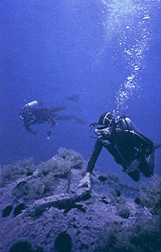
Rinvenimento di un ceppo di un'ancora plumbea sulla sommità di una secca. Nonostante le secche siano ubicate in mare aperto, sovente ivi si rinvengono ancore perdute dalle navi antiche, che per la profondità dei fondali circostanti erano costrette ad ancorarsi sulla sommità.

Slide 38
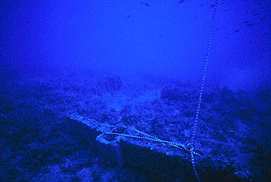
Capo Zafferano, Palermo Rinvenimento di un ceppo plumbeo di età greco romana ad oltre trenta metri di profondità.
Foto di Marcello Vinciguerra

Slide 39
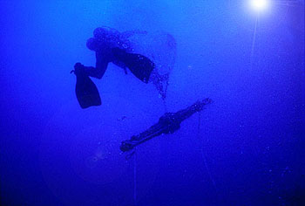
Capo Zafferano, Palermo. Recupero del ceppo Non è opportuno recuperare antiche ancore senza prima aver effettuato accurati rilievi. Potrebbe esser inconsapevolmente rimosso un prezioso indizio relativo all'ubicazione di un relitto o di altre parti dell'ancora
Foto di Marcello Vinciguerra

Slide 40
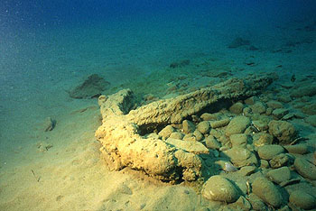
Cefalù, Caldura. Una delle ancore di ferro del relitto bizantino. E' probabile che, ignorando il collegamento con il relitto anche quest'ancora sia stata incautamente recuperata.
Foto di Alessandro Purpura

Slide 41
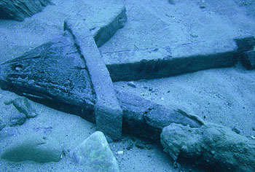
Cefalù, Caldura Ancora lignea di età greco romana. E' possibile che originariamente quest'ancora sia stata dotata nel momento del primo rinvenimento anche del ceppo plumbeo, inconsapevolmente rimosso da trafugatori, essendo la parte lignea interamente ricoperta dalla sabbia. La frattura che si constata nel fusto sembra trovare tale spiegazione.
Foto di Alessandro Purpura

Slide 42
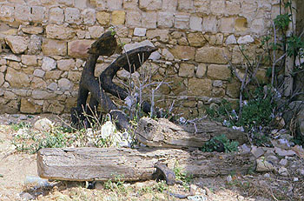
Trapani, Tonnara di Bonagia. La struttura di ferro ed il ceppo di legno delle ancore moderne delle barche della tonnara costituiscono l'estremo capovolgimento di una pratica antica
Foto di Gianfranco Purpura

